Slide 1



1º Encontro do Comitê das Ouvidorias do MIDR e suas vinculadas
setembro de 2023

Slide 2



Módulo de triagem e Tratamento Fala.BR
Regulamentação:
Estabelece orientações para o tratamento de manifestações para os integrantes do SISOUV - Portaria Nº 581, de 9 de março de 2021.
Art. 19.
§ 1º A fim de cumprir requisitos de segurança e rastreabilidade, o envio de manifestações para áreas responsáveis e, no caso de denúncias, para as áreas de apuração será realizado, sempre que possível, por intermédio do módulo de triagem e tratamento da Plataforma Fala.BR.
Art. 23. A Plataforma Fala.BR é de uso obrigatório pelos órgãos e pelas entidades da administração pública federal a que se refere o art. 2º do Decreto nº 9.492, de 2018, sem prejuízo de sua integração com sistemas informatizados de ouvidoria.

Slide 3
Módulo de triagem e Tratamento Fala.BR
Regulamentação:
Dispõe sobre as salvaguardas de proteção à identidade dos denunciantes de ilícitos e de irregularidades praticados contra a administração pública federal direta e indireta. Decreto Nº 10.153, de 3 de dezembro de 2019
Art. 9º As unidades do Sistema de Ouvidoria do Poder Executivo federal implantarão medidas necessárias para o recebimento, a triagem e o encaminhamento das denúncias e para a proteção das informações recebidas.
Observação: A Triagem, Tramitação e Tratamento estão disponíveis somente para as manifestações de Ouvidoria.

Slide 4
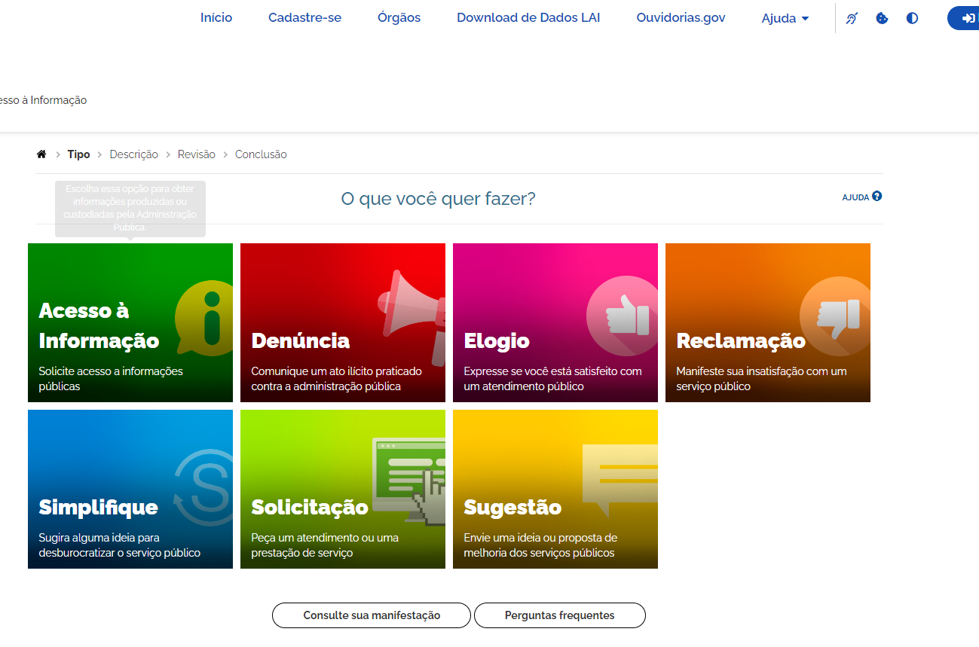
Módulo de triagem e Tratamento Fala.BR
Fala.BR – Ambientes e Manual
Ambientes
https://falabr.cgu.gov.br/
https://treinafalabr.cgu.gov.br/
Manual
https://wiki.cgu.gov.br/index.php/Fala.BR_-_Manual

Slide 5
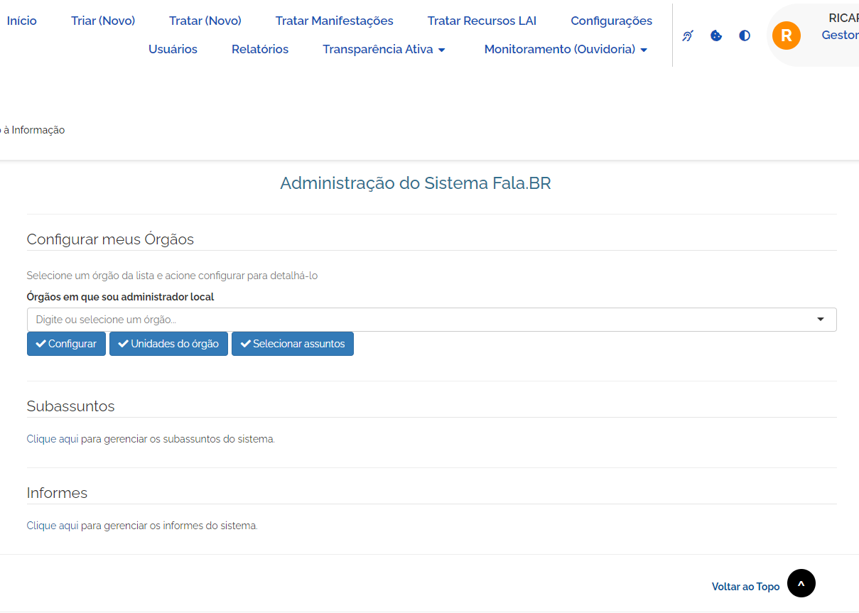
Módulo de triagem e Tratamento Fala.BR - Configurando Unidades

Slide 6
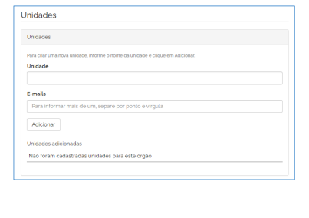
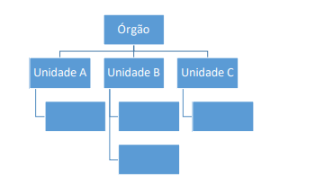
Módulo de triagem e Tratamento Fala.BR - Configurando Unidades
Gestão permitida para os usuário com perfil de
Gestor;
Sem limitação de quantidade;
Podem ser criadas unidades dentro e
fora da Ouvidoria;

Slide 7
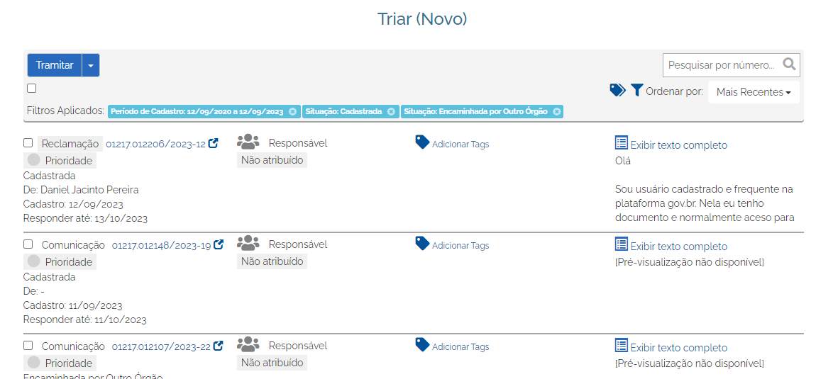
Triagem de manifestações:
Análise rápida das manifestações;
Teor reduzido, PopUp para leitura completa e consultar anexos, link para manifestação completa;
Alteração de tipo e atribuição de prioridade;
Possibilidade de arquivamento, encaminhamento, tramitação e tratamento;
Possibilidade execução de ações em lote;
Possibilidade de filtrar manifestações por tipo, tag, data etc;
VER TELA DE TRIAGEM

Slide 8
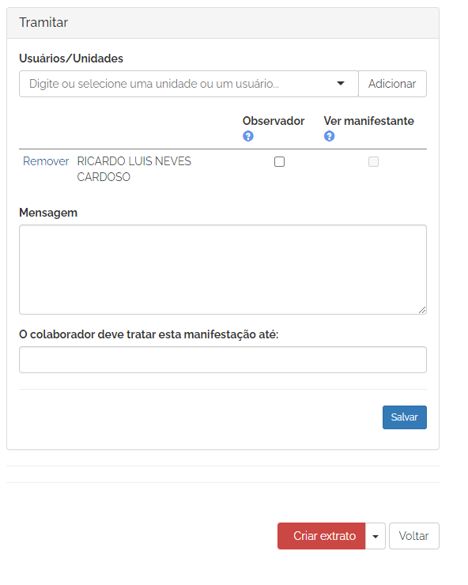
Tramitação das manifestações:
Novo conceito no Fala.BR – atribuir manifestação para um Servidor/Colaborador;
Distribuição dentro/fora da Ouvidoria para colaboradores, Grupo de Colaboradores ou Equipe;
Colaborador (ponto focal):
Não visualiza dados do manifestante;
Colaborador não responde manifestação diretamente ao usuário;
Colaborador apenas insere dados para a Ouvidoria.
VER TELA DA TRAMITAÇÃO.

Slide 9
Tratamento das manifestações:
Funcionalidade que permite a instrução da manifestação;
Possibilidade de registro na manifestação das análises realizadas pela Ouvidoria;
Única funcionalidade acessível para o Colaborador;
Possibilidade inserção de textos e anexos;
Colaborador sinaliza para Ouvidoria que encerrou sua contribuição;
Opção de selecionar quais textos e anexos serão copiados para a tela de resposta automaticamente;
Para o Respondente, o filtro padrão é: MANIFESTAÇÕES NÃO RESPONDIDAS;
Para o Colaborador, o filtro padrão é: MANIFESTAÇÕES NÃO TRATADAS;
Busca por número diretamente na tela Tratar Novo;
Filtros prontos Gestor e Respondente
Vencendo hoje: Manifestações cujo prazo de resposta termina hoje.
Vencendo em 5 dias: Manifestações cujo prazo de resposta termina em 5 dias corridos.
Tratadas: Manifestações cujo tratamento foi finalizado por algum colaborador.
Atualizadas após conclusão: Manifestações não resolvidas cujo tratamento foi reaberto pela área responsável.
Filtros prontos Colaborador
Vencendo: Manifestações não tratadas cujo prazo de tratamento termina hoje ou no próximo dia útil.
Tratamento reaberto: Manifestações cujo tratamento foi reaberto.
Não resolvidas: Manifestações com resposta conclusiva, mas que ainda não foram totalmente resolvidas

Slide 10
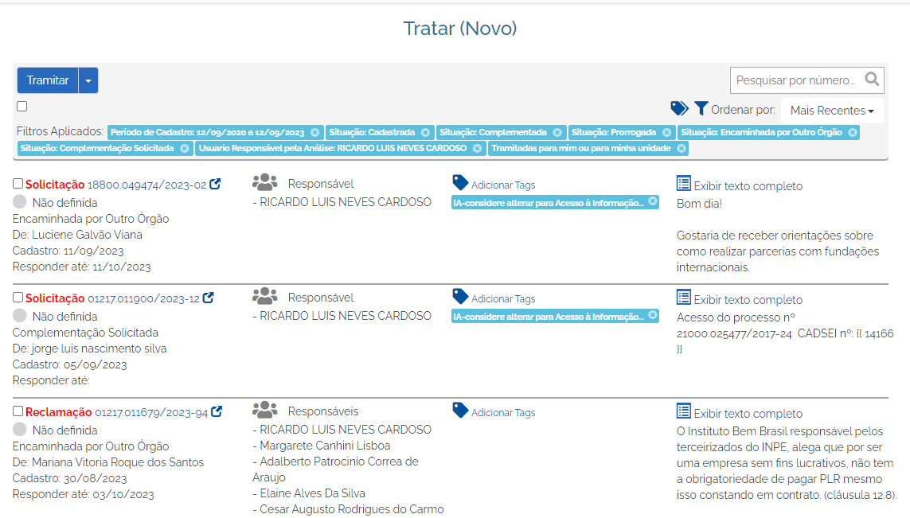
Tratamento das manifestações:
Permissão para o colaborador tramitar manifestações para qualquer usuário do órgão;
Alertas por e-mail – tramitação para unidade e para usuário;
Possibilitar que manifestações com situação concluída sejam tramitadas;
Possibilidade de filtrar manifestações por unidade;
Funcionalidade Tratar disponível para manifestações concluídas;
VER TELA DA TRATAR (NOVO)

Slide 11
Fluxo completo do tratamento da manifestação:
Cadastrar equipe e associar unidades a uma equipe;
Possibilidade de Alteração de tipo, aplicação de tag, arquivamento, encaminhamento em lote para equipes responsáveis pela manifestação;
Equipe da Ouvidoria solicita subsídios para um colaborador;
Distribuição de uma, ou várias manifestações, para colaboradores;
Colaborador elabora a resposta e envia para aprovação do seu superior;
Superior aprova resposta e devolve à equipe da Ouvidoria;
Servidor da Ouvidoria seleciona as informações que serão usadas na resposta e exporta automaticamente para o campo resposta;
Servidor da Ouvidoria responde conclusivamente.

Slide 12
OUVIDORIA
UM INSTRUMENTO A SERVIÇO DA DEMOCRACIA
Paula Paes Montandon Vasconcelos
Ouvidora do Ministério da Ciência, Tecnologia e Inovação
paula.montandon@mcti.gov.br

